Slide 1
t-distributed Stochastic Neighbor Embedding (t-SNE)

Slide 2
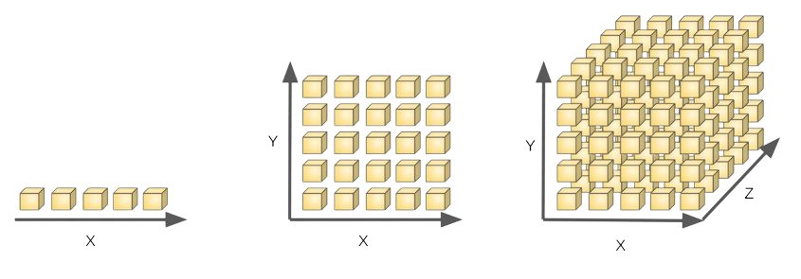
Supongamos que tenemos ciertos datos que discretizan correctamente un intervalo.

Slide 3
¿Esta misma cantidad de datos puede discretizar un cuadrado cuyos lados sean del tamaño del intervalo?

Slide 4
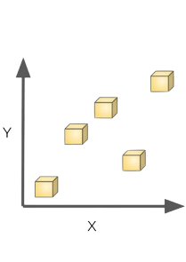
¿Esta misma cantidad de datos puede discretizar un cuadrado cuyos lados sean del tamaño del intervalo?

Slide 5
Observemos que la cantidad de datos requeridos aumenta a medida que se incrementa la dimensión.

Slide 6
La dimensión de los datos afecta a la deducción y entendimiento de los mismos.
Escasez de datos.
Mayor computación.
Sobreajuste: Los modelos pueden volverse demasiado complejos y ajustarse al ruido, reduciendo su capacidad de generalización.
Degradación del rendimiento: Algoritmos, especialmente los que dependen de medidas de distancia como k-vecinos más cercanos, pueden experimentar una caída en su rendimiento.
Pérdida de significado en las distancias: Las distancias crecen a medida que la dimensión del espacio lo hace.
Visualización.
Dificultad para ver agrupamientos.

Slide 7
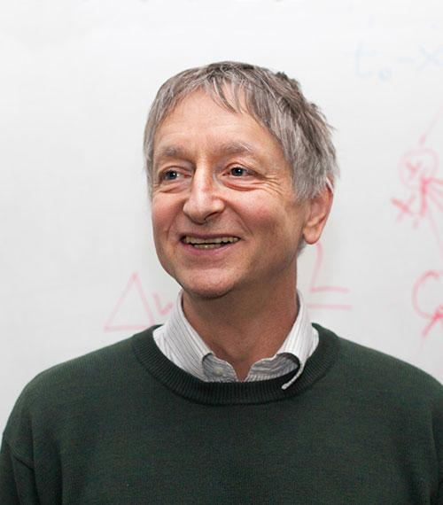

Visualizar datos con t-SNE.
Geoffrey Hinton
Laurens van der Maaten
Desarrollado en 2003.

Slide 8
t-SNE reduce la dimensión de un conjunto de datos a dos o tres dimensiones.

Slide 9
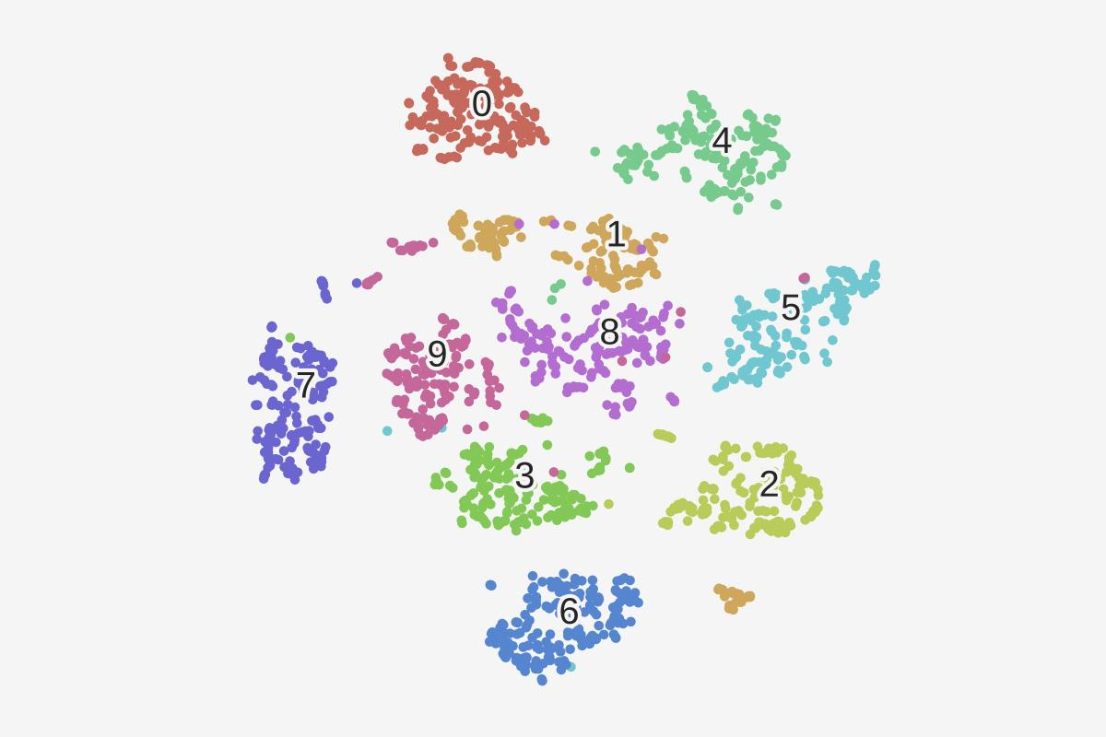
Busca preservar la distribución de los datos en dimensiones superiores,
lo que permite
comprender
patrones y
relaciones.

Slide 10
Es importante aclarar que los autores únicamente exploran la visualización.

Slide 11
Es importante aclarar que los autores únicamente exploran la visualización.
No hay un consenso de su efectividad como herramienta de preprocesamiento de datos.

Slide 12
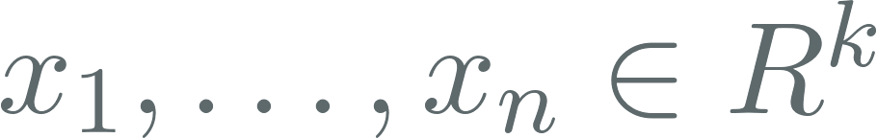

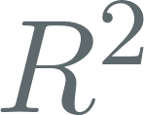


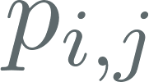

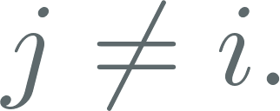
Idea del funcionamiento de los algoritmos SNE.
Asumiendo que tenemos los datos , buscamos representarlos con los puntos en o en
los SNE asocia a cada punto una distribución de probabilidad y se calculan las probabilidades de a los puntos para

Slide 13
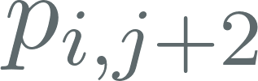
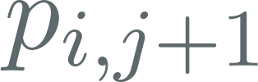
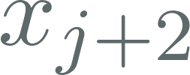
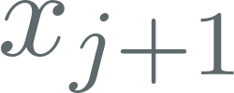
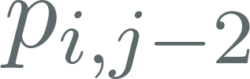
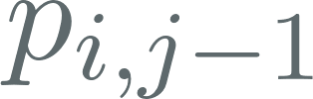
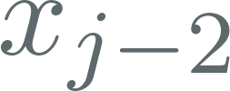
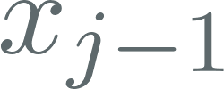
Idea del funcionamiento de los algoritmos SNE.
Asumiendo que tenemos los datos , buscamos representarlos con los puntos en o en
los SNE asocia a cada punto una distribución de probabilidad y se calculan las probabilidades de a los puntos para

Slide 14

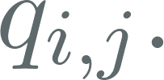
Idea del funcionamiento de los algoritmos SNE.
Asumiendo que tenemos los datos , buscamos representarlos con los puntos en o en
los SNE asocia a cada punto una distribución de probabilidad y se calculan las probabilidades de a los puntos para
Se repite este procedimiento para los puntos , con distribuciones de probabilidad iguales o diferentes. Aquí son parámetros a determinar de las funciones de distribución. Igual que antes se calculan las probabilidades

Slide 15

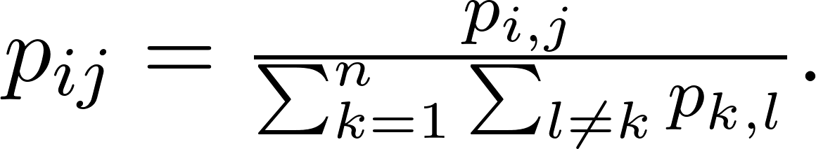
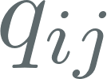
Idea del funcionamiento de los algoritmos SNE.
Asumiendo que tenemos los datos , buscamos representarlos con los puntos en o en
los SNE asocia a cada punto una distribución de probabilidad y se calculan las probabilidades de a los puntos para
Se repite este procedimiento para los puntos , con distribuciones de probabilidad iguales o diferentes. Aquí son parámetros a determinar de las funciones de distribución. Igual que antes se calculan las probabilidades
Se crean probabilidades a partir de , por ejemplo:
Análogamente se hace para . Así tenemos dos densidades de probabilidad P y Q.

Slide 16
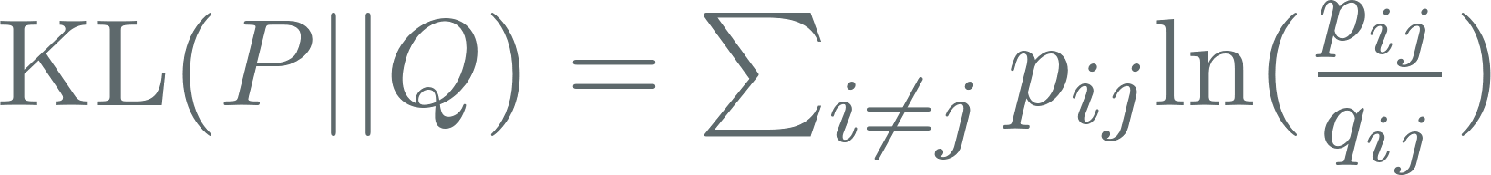
Ahora. ¿Como se encuentran las y_{i}?
Como se desea que los datos conserven las distribuciones, de . SNE busca que las probabilidades sean lo más parecidas posibles, para esto se usa la divergencia de Kullback-Leibler:
Esta es una “distancia” que mide qué tan lejos se encuentran dos densidades de probabilidad. De manera que buscamos tales que minimicen la distancia. Esto se puede hacer computacionalmente por medio del algoritmo de descenso al gradiente.

Slide 17
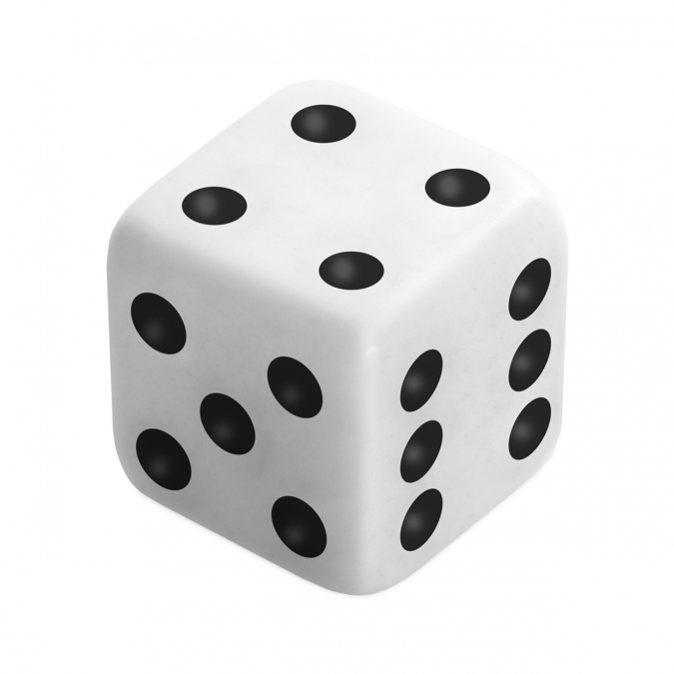
Ejercicio:
Supongamos que tenemos un dado con 6 caras. Sean P la distribución de la variable aleatoria que corresponde a tirar un dado común y Q y R las dos distribuciones que tienen las siguientes distribuciones.
Cara | Probabilidad de Q
1 | 1/6
2 | 1/6
3 | 1/12
4 | 1/6
5 | 1/6
6 | 1/4
Cara | Probabilidad de R
1 | 1/12
2 | 1/12
3 | 1/12
4 | 1/12
5 | 1/12
6 | 7/12

Slide 18
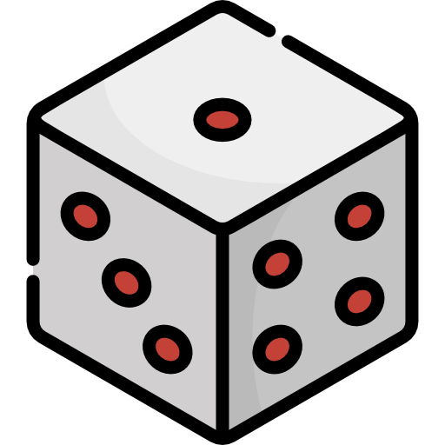
¿A cuanto equivalen las siguientes divergencias?

Slide 19
¿A cuanto equivalen las siguientes divergencias?

Slide 20
¿A cuanto equivalen las siguientes divergencias?
¿Cuál de las dos distribuciones es más parecida a P?

Slide 21
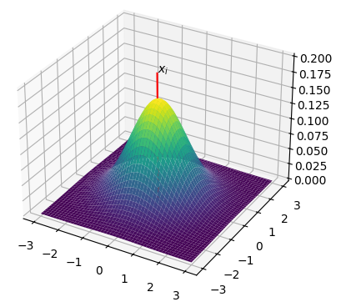
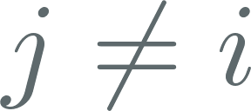
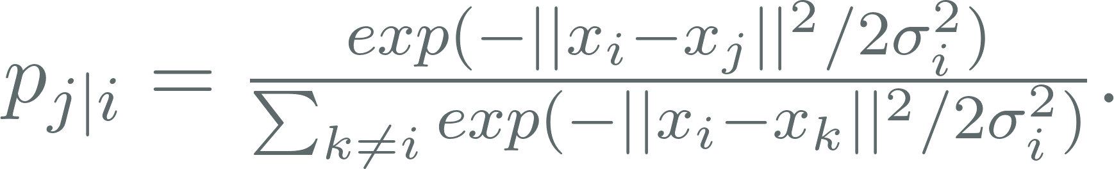
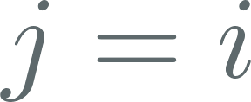
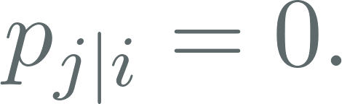
t-SNE como mejora de SNE.
Siguiendo los pasos de SNE, para los datos . Ajustamos para cada punto una distribución gaussiana multivariada con media . Con estas distribuciones se construyen las siguientes probabilidades . Para
Para , tenemos
Al final veremos cómo se calculan las varianzas.

Slide 22
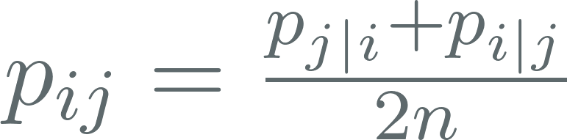
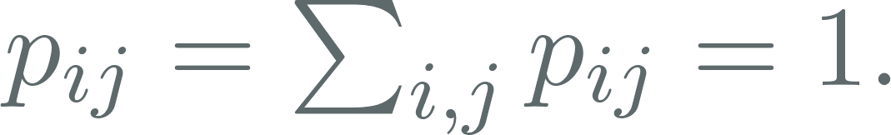
Construcción de la distribución P
Con lo anterior, definimos para nuestra distribución P. Podemos observar que es una distribución, pues

Slide 23
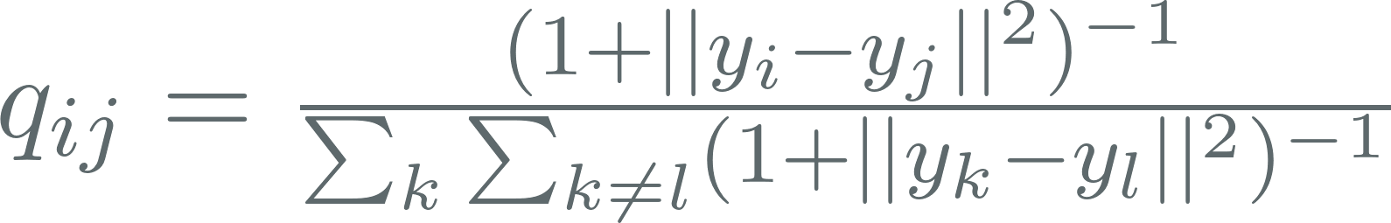
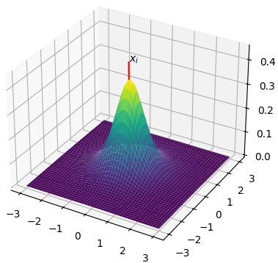
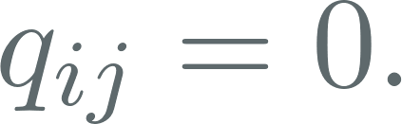
Distribución Q para y_{i}.
Para los puntos ajustamos una distribución t de student con un grado de libertad y media . Se construyen las probabilidades para
y para , tenemos

Slide 24
Finalmente con la divergencia de Kullback-Leibler y el descenso al gradiente, tenemos el resultado

Slide 25
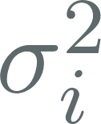
¿Cómo determinar las varianzas?
Se calcula la entropía de Shannon de acuerdo a la varianza y se sustituye en la siguiente ecuación.
Ahora el usuario introduce un valor para perplexity y por método de bisección se encuentran las raíces de la siguiente ecuación:
De esta forma la perplexity del usuario y la calculada será muy parecida.

Slide 26
Perplexity determina que tan agrupados estarán los datos al proyectarse. Usualmente se usan valores entre 50 y 30.

Slide 27
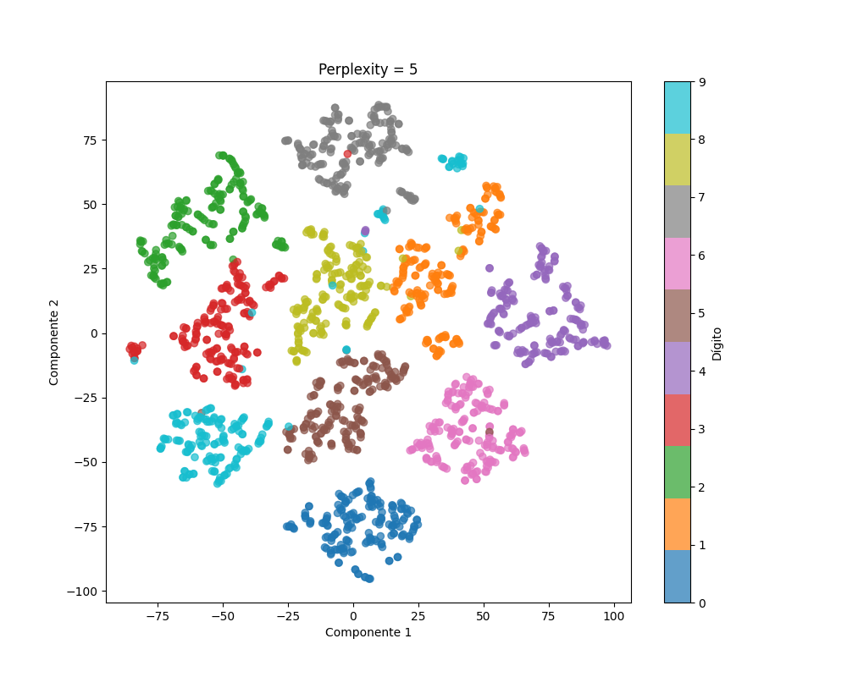
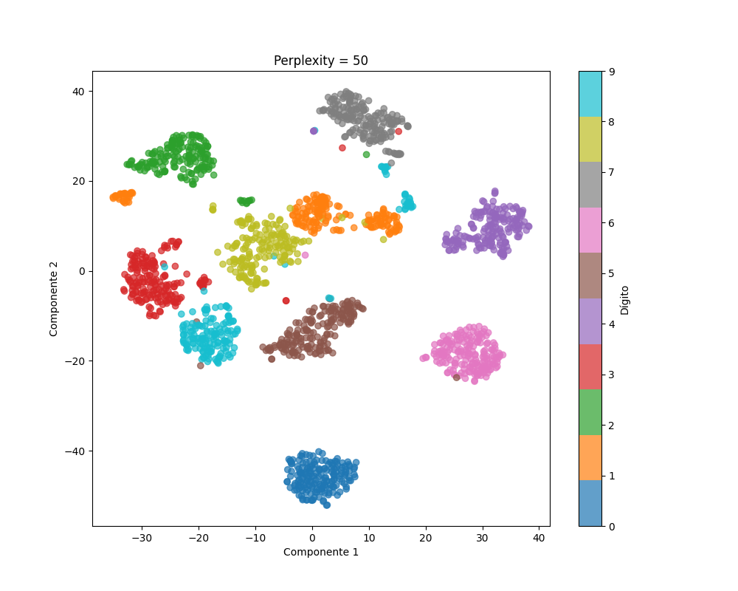
Perplexity determina que tan agrupados estarán los datos al proyectarse.

Slide 28
Ventajas de t-SNE
Visualización no lineal.
Flexibilidad, pues tiene usos en:
Reconocimiento de objetos o clasificación de imágenes.
Procesamiento de lenguaje natural.
Análisis de mercado.
Exploración de datos.
Detección de anomalías.
Aprendizaje no supervisado.
Separación de clases.
Buena preservación de estructuras locales.

Slide 29
Desventajas de t-SNE
Costo computacional.
No preserva distancias.
No es una técnica de clustering.
No es seguro su uso para preprocesamiento de datos.
Malo para estructuras globales.

